Slide 1

Presentation on Enumeration methodology of 7th Population & Housing Census
“ The Digital Census”

Slide 2


Slide 3
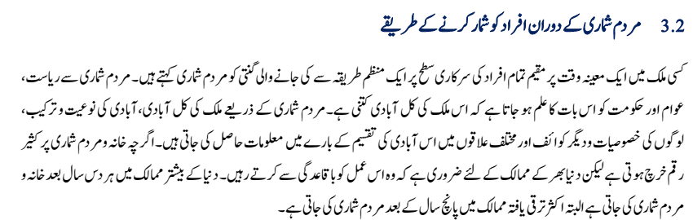

Slide 4
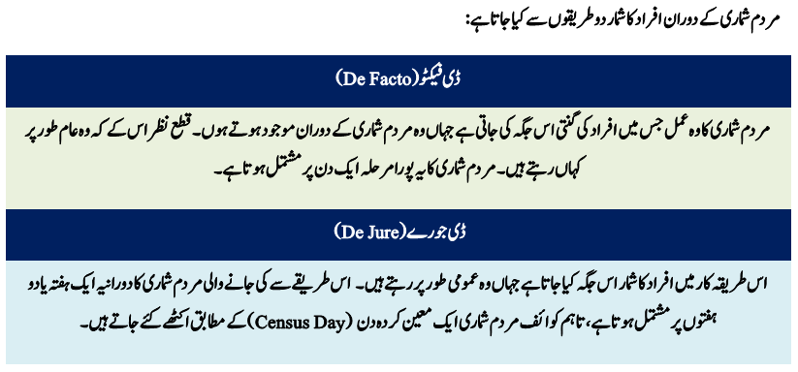

Slide 5


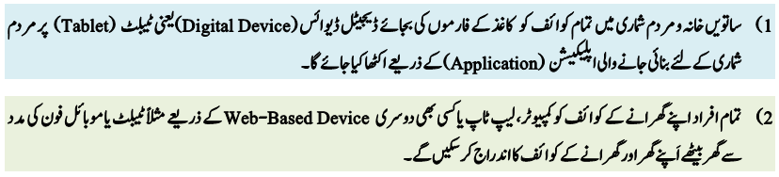
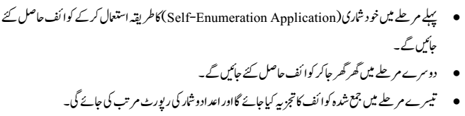

Slide 6
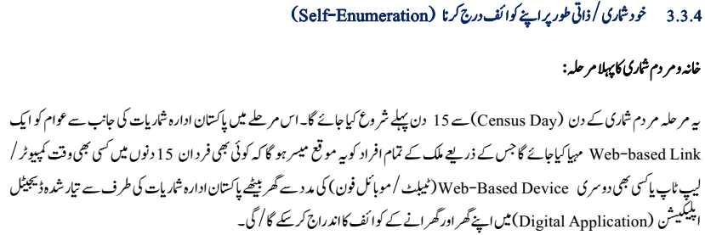
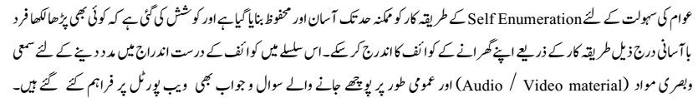

Slide 7





Slide 8

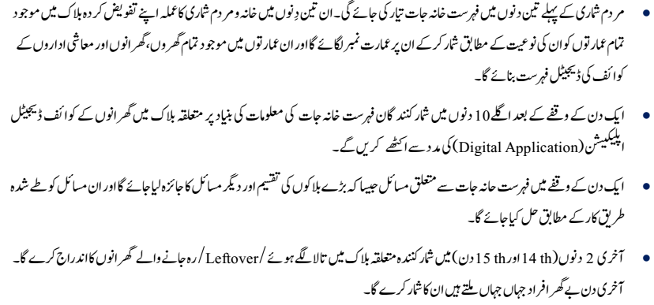
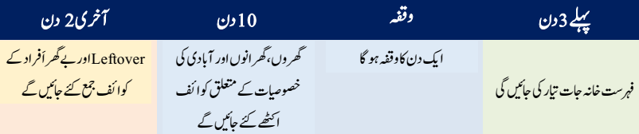

Slide 9
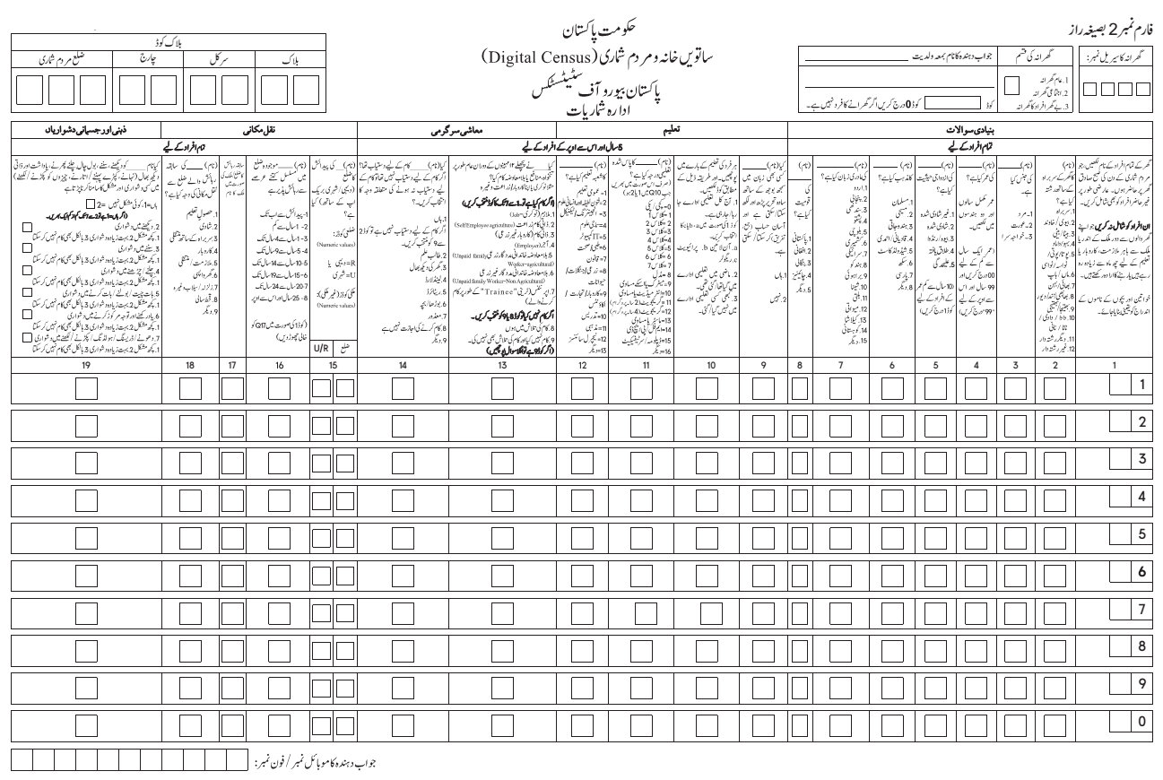


Slide 10
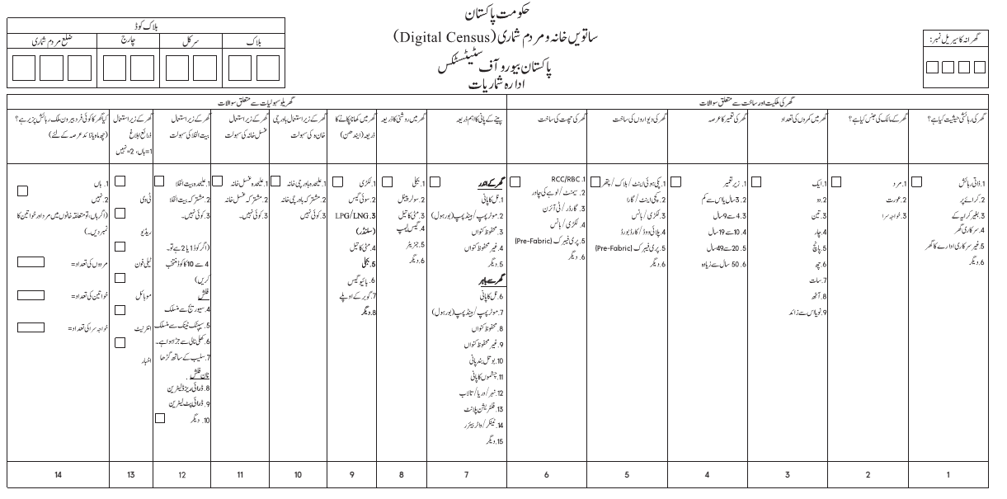

Slide 11
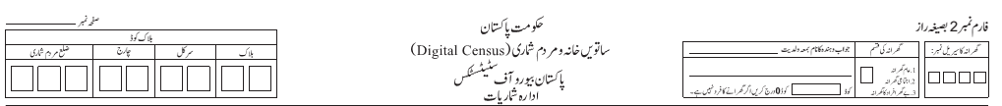
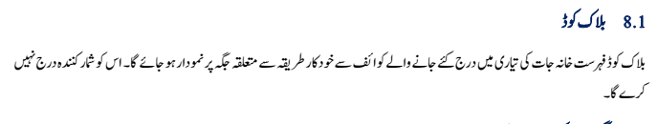
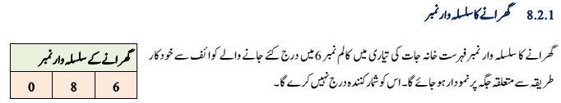

Slide 12

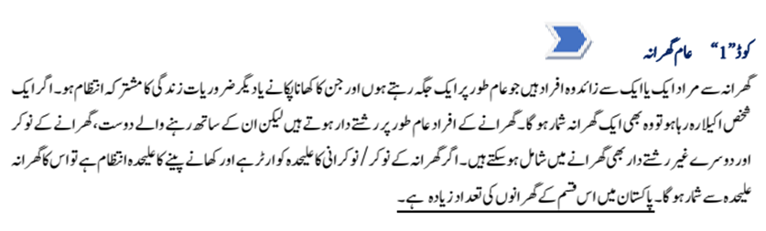

Slide 13
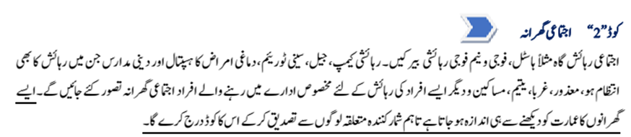
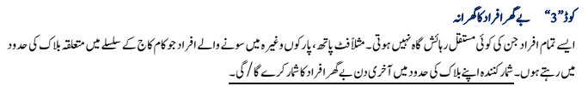

Slide 14

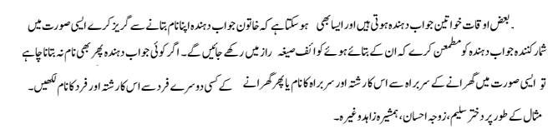


Slide 15
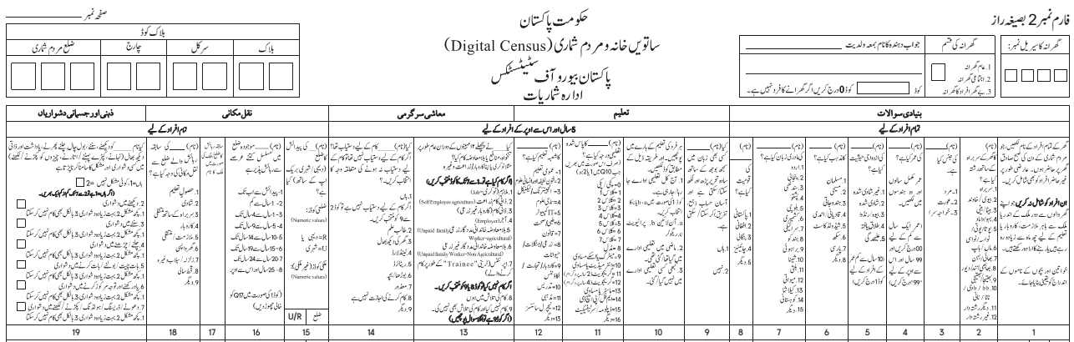

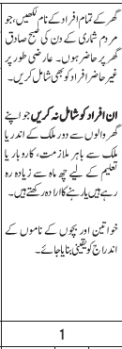
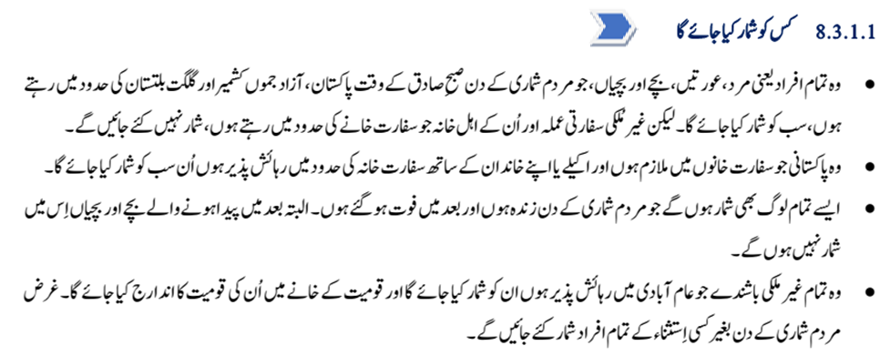

Slide 16
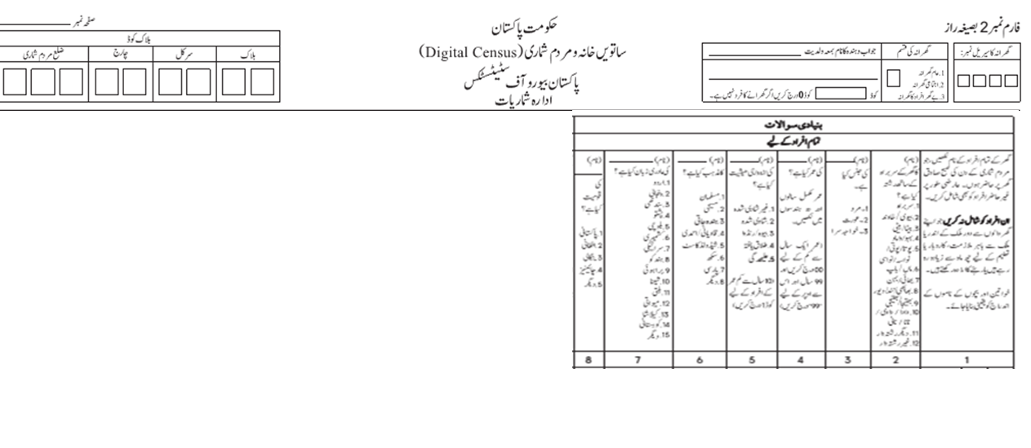
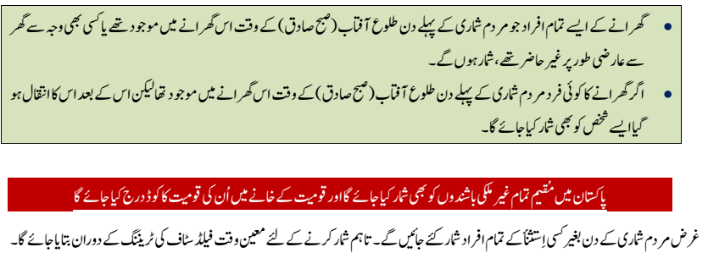
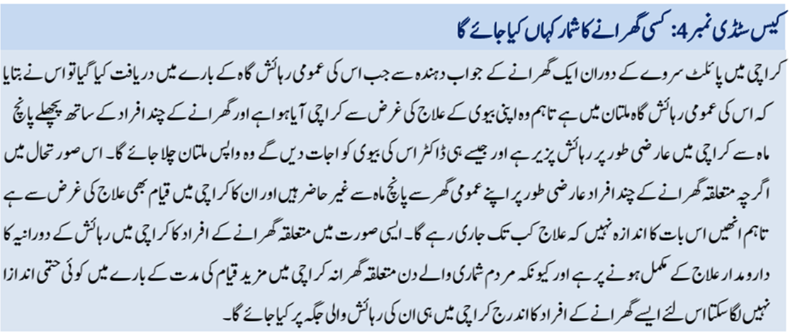
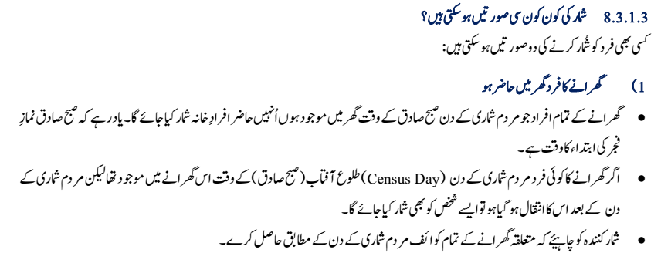
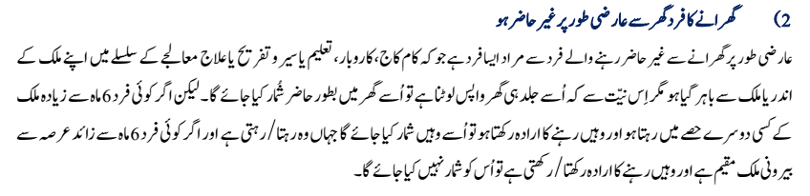

Slide 17
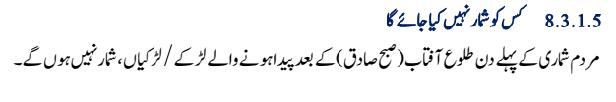
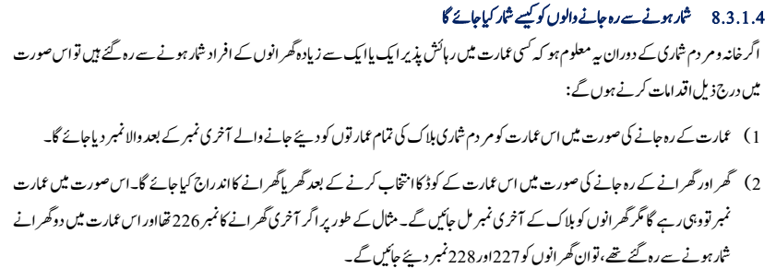

Slide 18
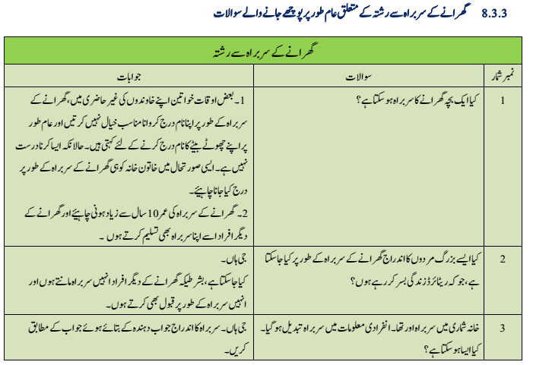
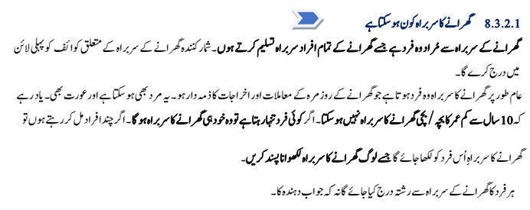
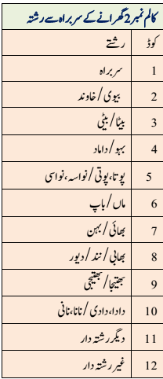
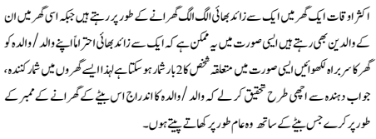

Slide 19
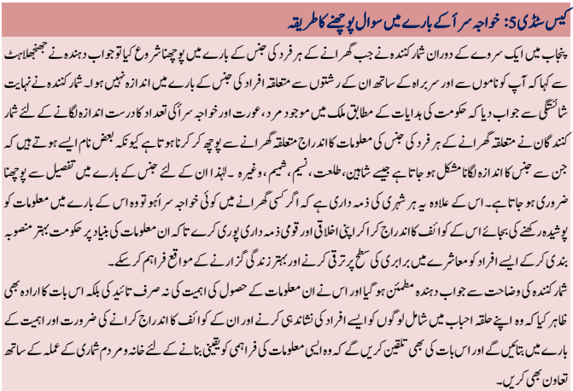
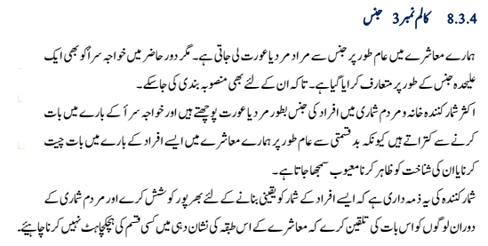
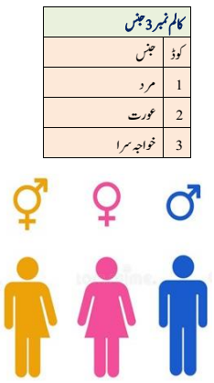

Slide 20
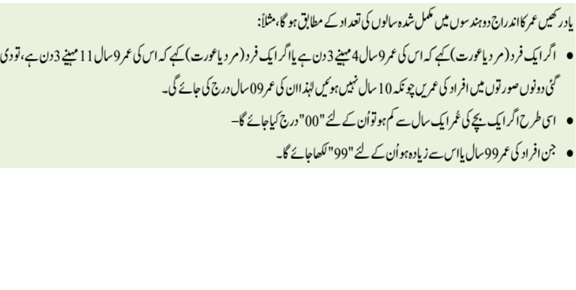
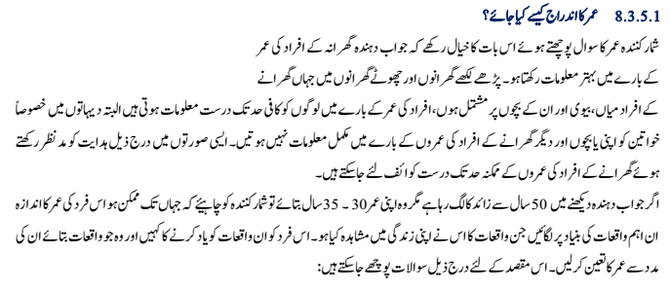
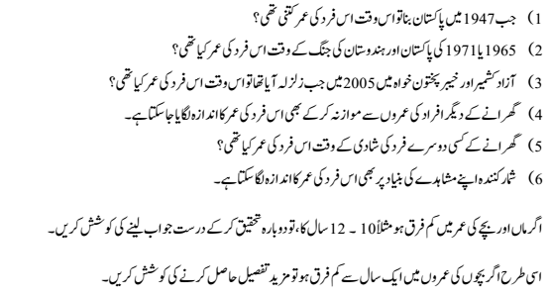
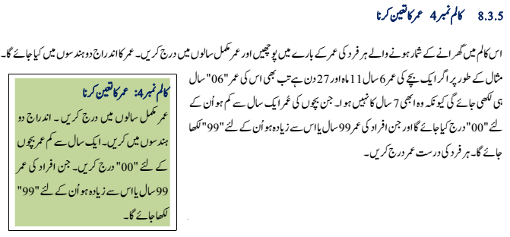

Slide 21
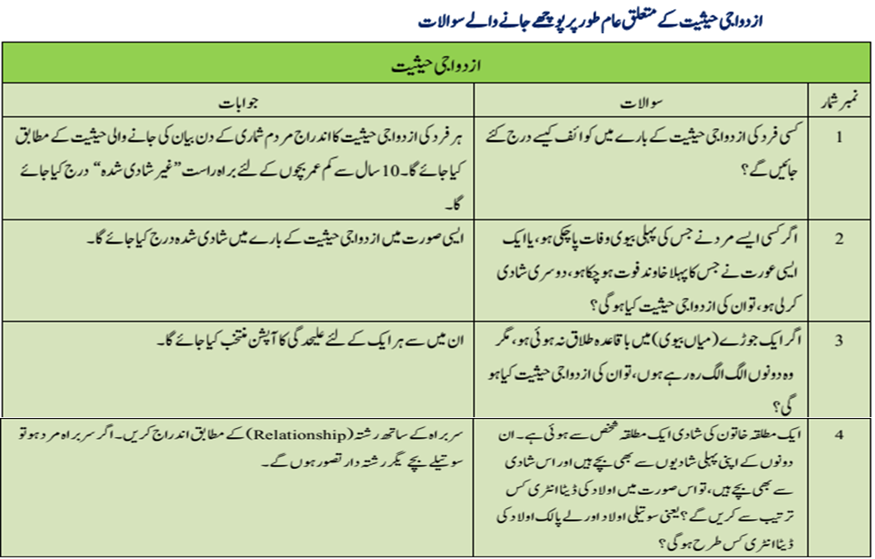
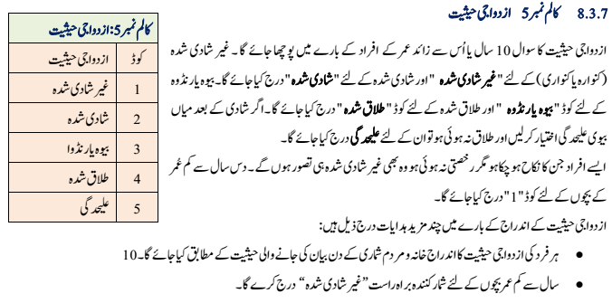

Slide 22
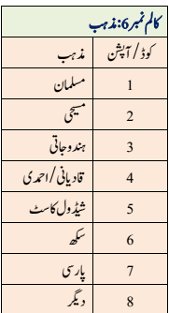
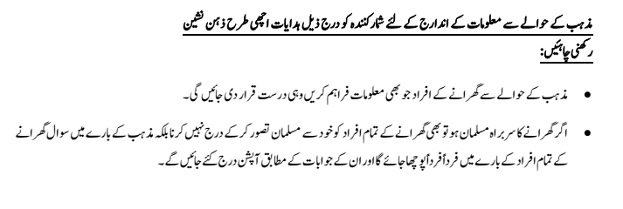
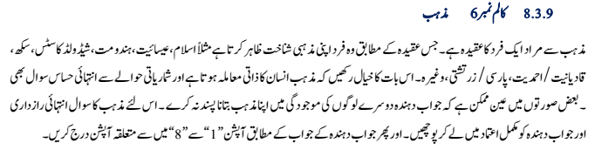
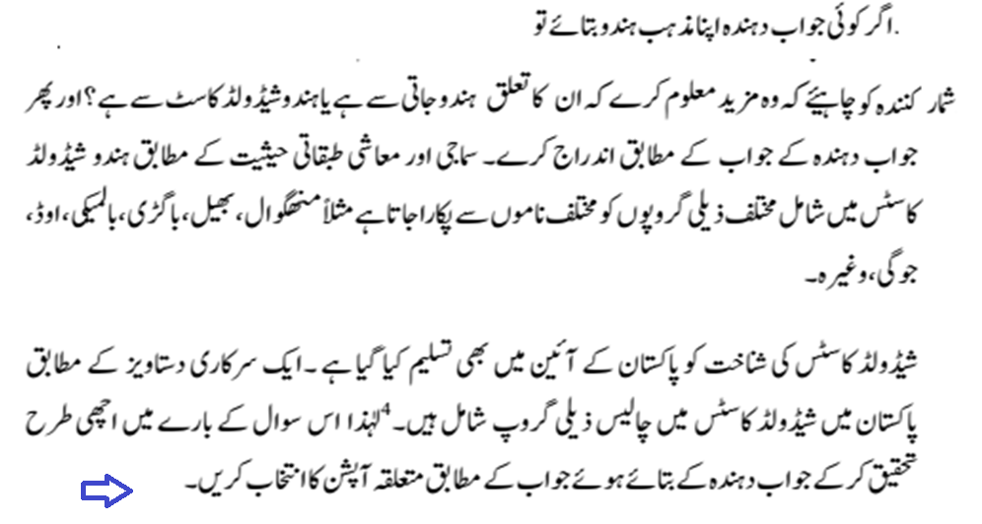


Slide 23
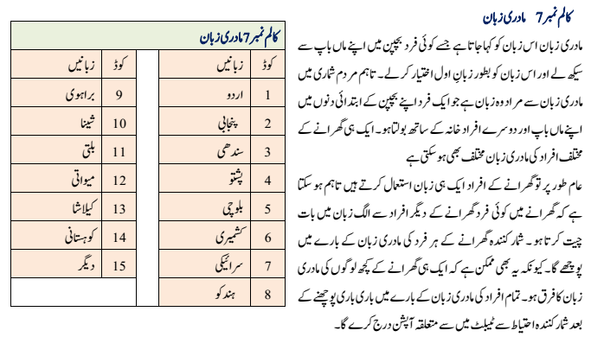

Slide 24
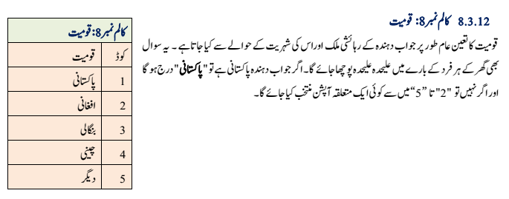
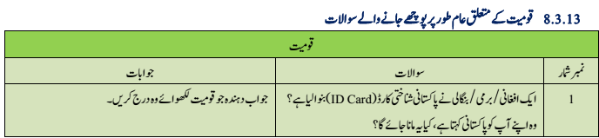

Slide 25
LESSON PLAN
INTRODUCTION OF EDUCATION
WHY EDUCATION DATA IS IMPORTANT
INDICATORS CAPTURED THROUGH EDUCATION DATA
DEFINITION OF LITERACY
EDUCATIONAL BACKGROUND
COMPLETED CLASS
FIELD OF EDUCATION

Slide 26
تعلیم
(Q9-Q12)
شعبہ تعلیم
تعلیمی پس منظر
خواندگی
پاس شدہ تعلیمی درجہ

Slide 27

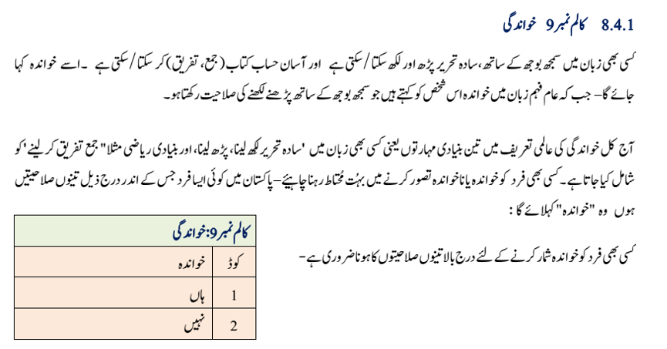


Slide 28
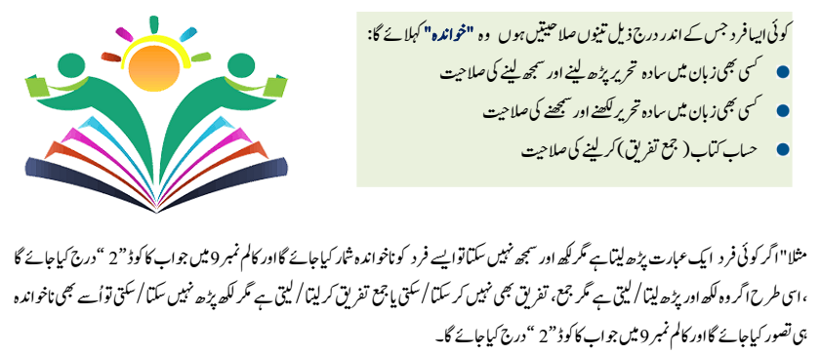
literacy

Slide 29
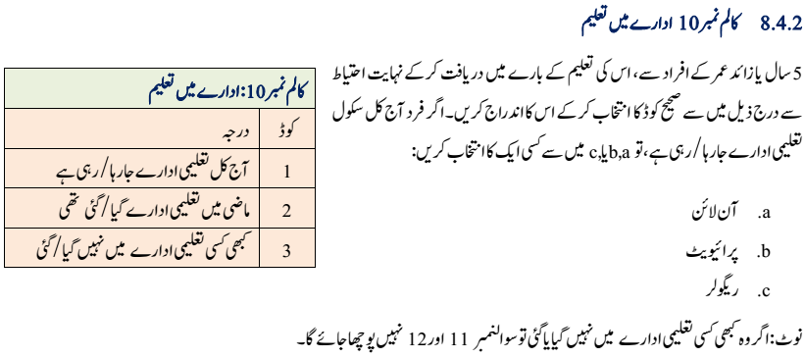


Taleemi Pasa-e-manzar

Slide 30

Completed class

Slide 31



Slide 32


Slide 33


Slide 34


Slide 35


Slide 36


Slide 37


Slide 38


Slide 39




Slide 40





Slide 41



Slide 42



Slide 43


Slide 44



Slide 45


Slide 46



Slide 47


Slide 48






Slide 49




Slide 50




Slide 51





Slide 52




Slide 53





Slide 54


Slide 55





Slide 56



Slide 57





Slide 58


Slide 59




Slide 60




Slide 61




Slide 62


Slide 63




Nakal Makani

Slide 64

Padayish Ka Zaila

Slide 65


Slide 66


Slide 67



Slide 68

نقل مکانی کی وجوہات
تعلیم
شادی
گھر کے سربراہ کے ساتھ منتقلی
کاروبار
ملازمت
سیلاب/
زلزلہ
اپنے گھر میں واپس منتقل
قحط سالی
دیگر

Slide 69


Slide 70


Slide 71



Slide 73







Slide 74


